Slide 1
数据库原理课程教学网站建设
姓名：梅 丹
导师：冯凤娟

Slide 2
概览
毕业设计任务
开发框架
进度计划
已经完成的内容
正在进行的内容
即将启动的内容
项目愿景

Slide 3
概览
毕业设计任务
开发框架
进度计划
已经完成的内容
正在进行的内容
即将启动的内容
项目愿景

Slide 4
毕业设计任务
毕业设计基本内容和要求
毕业设计应完成的工作

Slide 5
基本内容和要求

Slide 6
父项目内容
数据库原理课程教学网站建设内容是建成一个可以供学生和老师使用的网上教学平台，拥有课程介绍，在线学习，课件下载，论坛，在线答题，作业处理等功能。

Slide 7
本人承担的子项目内容
在线答题模块
作业处理模块

Slide 8
应完成的工作
提交能够实现内容和要求所述的全部功能的Web应用包。
提交程序全部源码。
完成功能测试。
提交相应技术文档。
毕业论文。

Slide 9
概览
毕业设计任务
开发框架
进度计划
已经完成的内容
正在进行的内容
即将启动的内容
项目愿景

Slide 10





开发框架
MySQL 5.0.37
  Navicat MySQL v7.2.12
Ruby On Rails
  Ruby v1.8.6
  Ruby on Rails v1.2
  IDE: Intellij IDEA 6

Slide 11
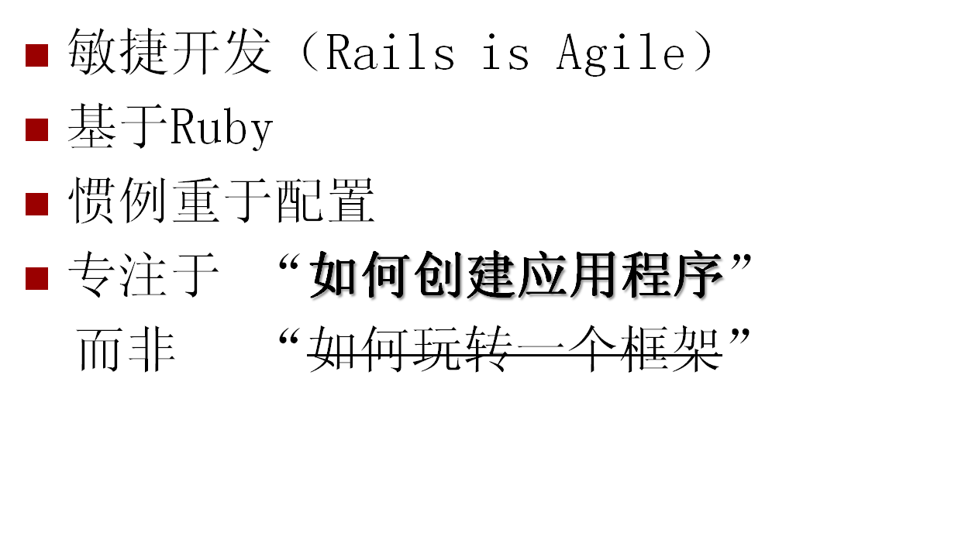
Ruby on Rails

Slide 12
概览
毕业设计任务
开发框架
进度计划
已经完成的内容
正在进行的内容
即将启动的内容
项目愿景

Slide 13
进度计划
准备资料 4月1日～4月9日 √
建立数据库 4月10日～4月19日 √
建立网站 4月20日～5月14日
测试 5月15日～5月19日
撰写论文 5月20日～6月10日

Slide 14
概览
毕业设计任务
开发框架
进度计划
已经完成的内容
正在进行的内容
即将启动的内容
项目愿景

Slide 15
已经完成内容
准备资料
建立数据库
建立网站
  管理员登录
  页面访问权限
  管理员控制台（部分）

Slide 16
RoR 参考资料
《Programming Ruby》
《Agile Web Development with Rails》
Ruby Programming Language http://www.ruby-lang.org/
Ruby on Rails
http://www.rubyonrails.org/

Slide 17
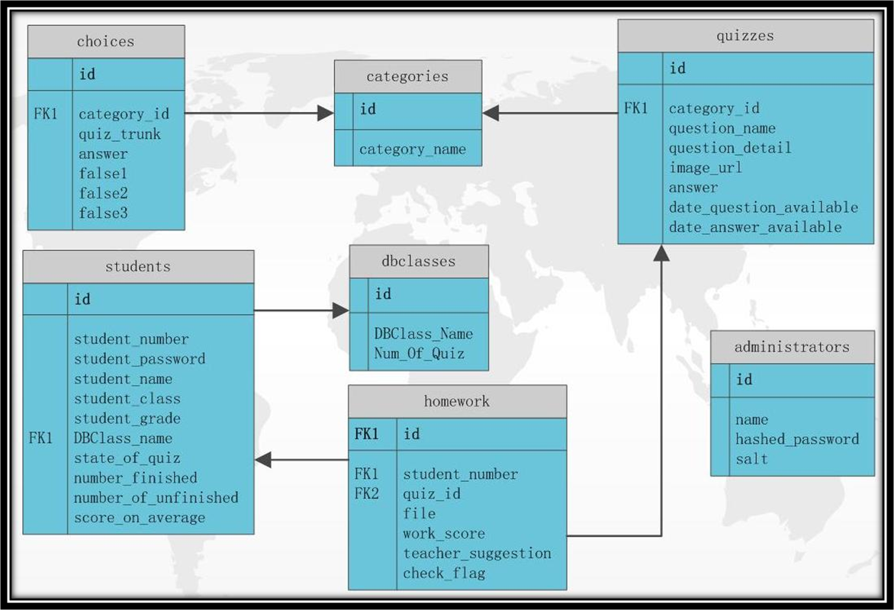
表及其关系

Slide 18
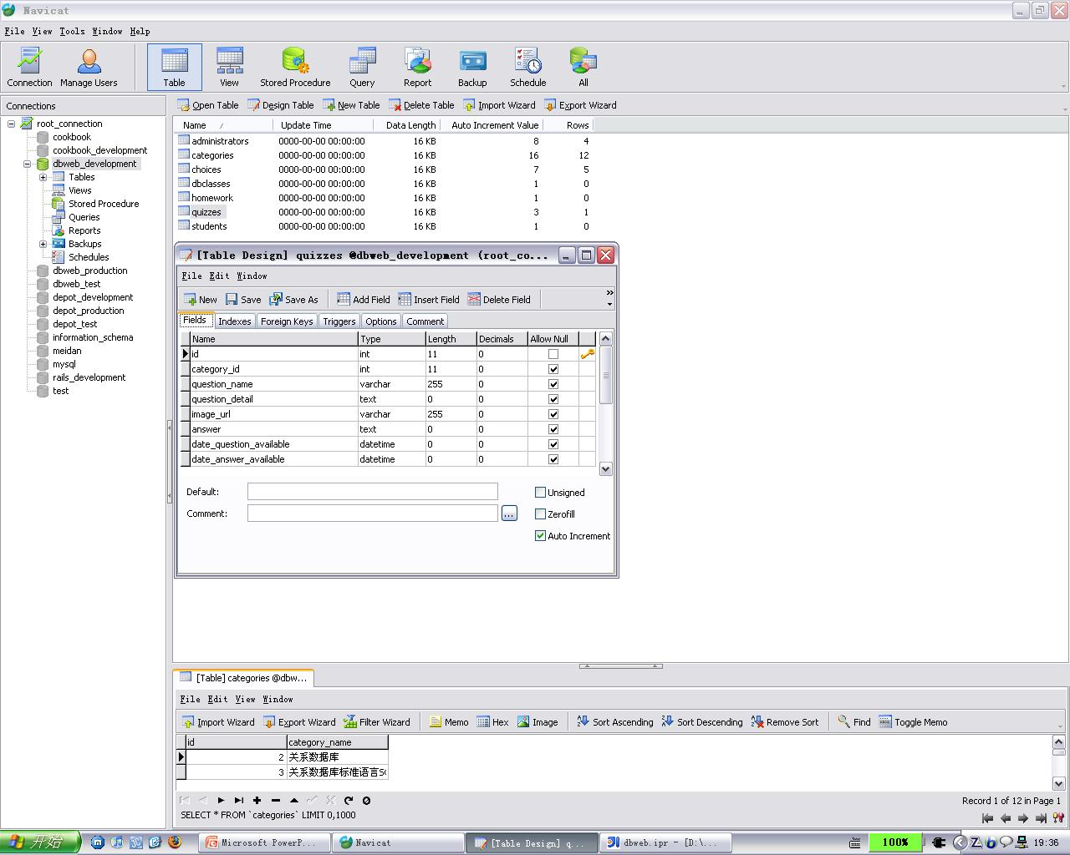
Navicat操作MySQL的截图

Slide 19
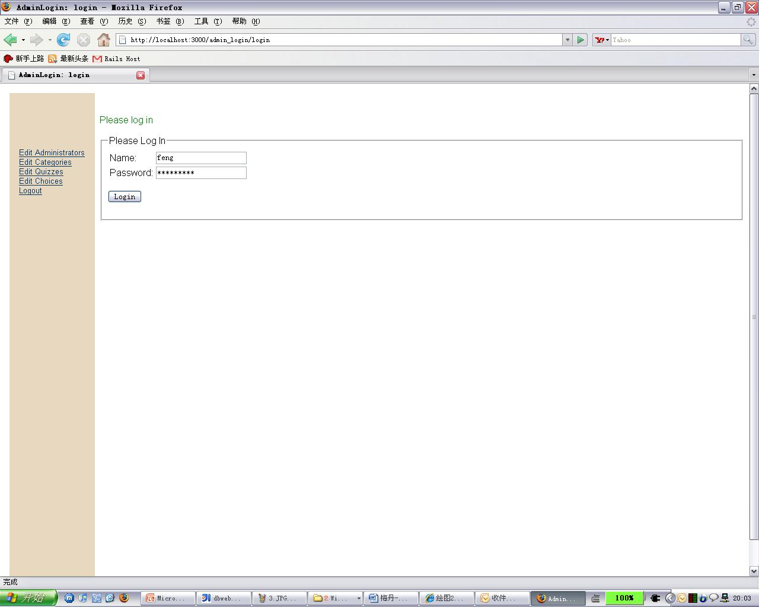
管理员登录

Slide 20
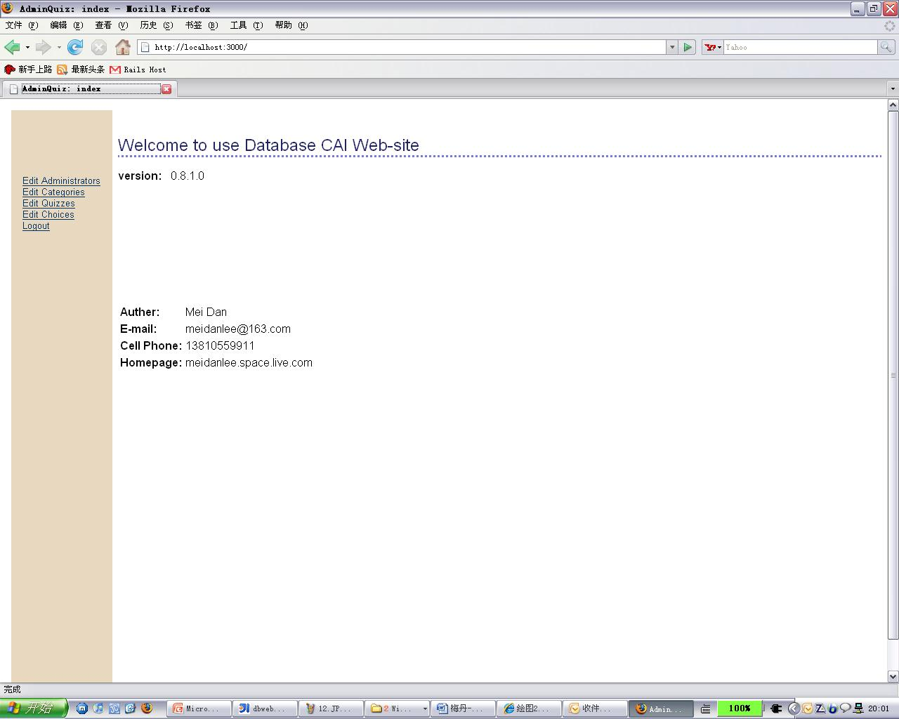
管理员控制台（欢迎界面）
编辑管理员
编辑章节
编辑选择题
编辑问答题
登出
版权信息

Slide 21
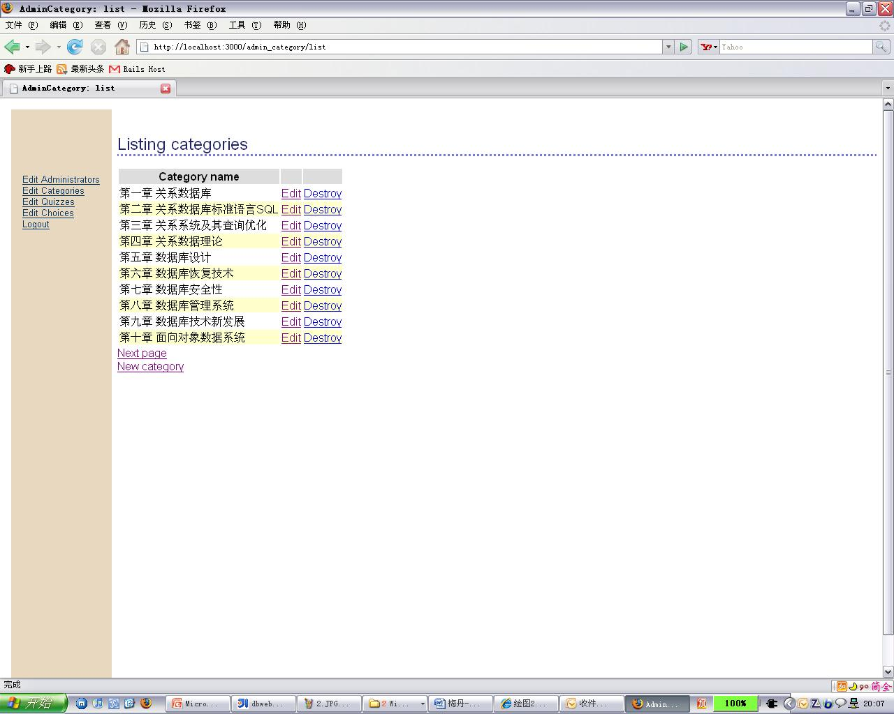
章节管理
支持分页显示

Slide 22
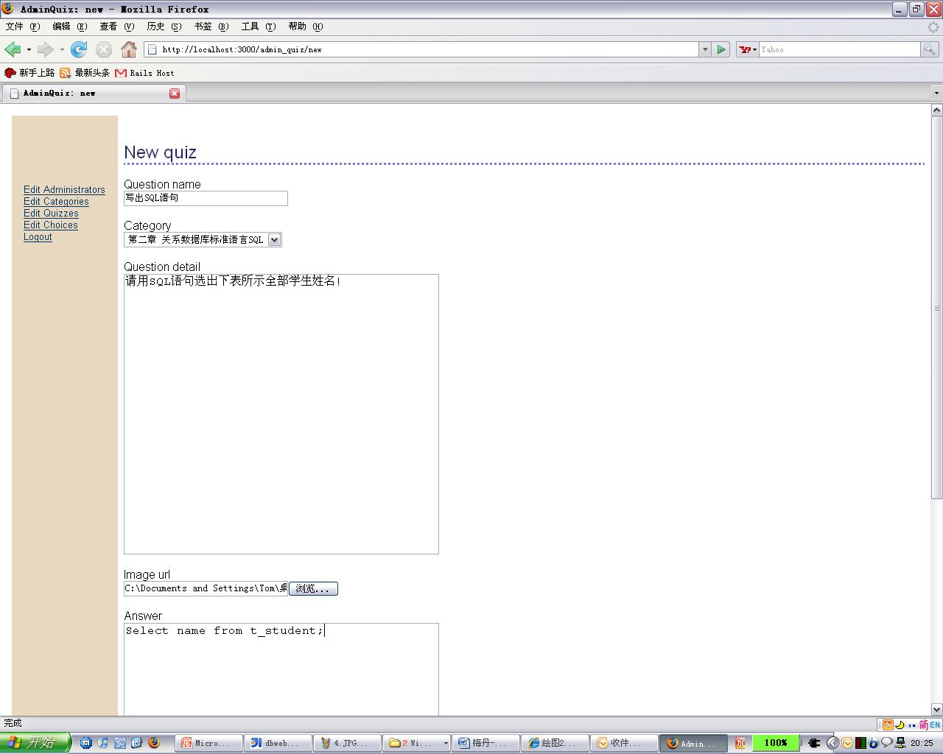
新建问答题

Slide 23
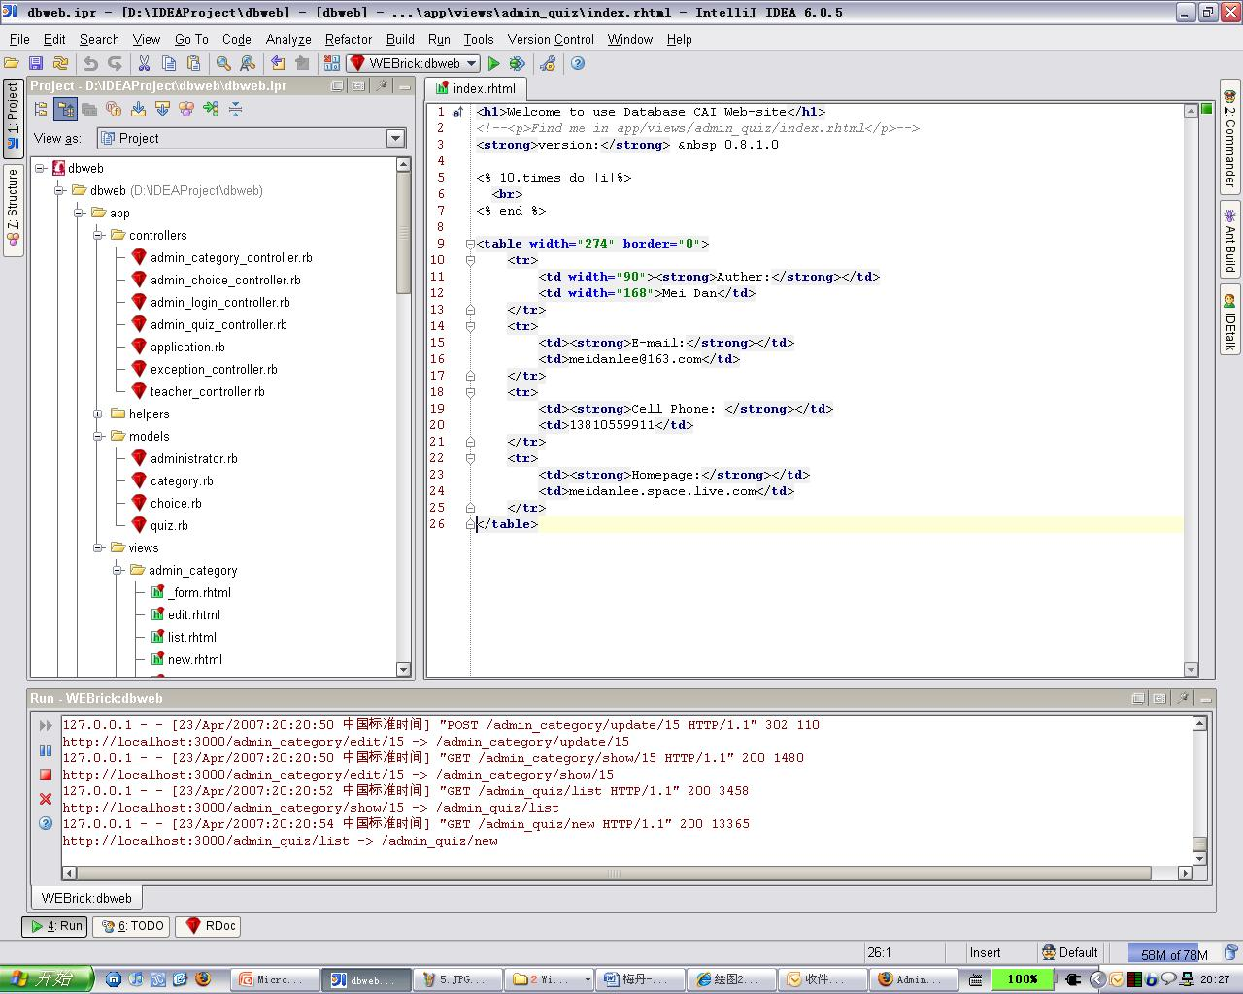
IDE截图

Slide 24
概览
毕业设计任务
开发框架
进度计划
已经完成的内容
正在进行的内容
即将启动的内容
项目愿景

Slide 25
正在进行的内容
学生登录界面
问答题查看及提交页面
问答题批改页面

Slide 26
概览
毕业设计任务
开发框架
进度计划
已经完成的内容
正在进行的内容
即将启动的内容
项目愿景

Slide 27
即将启动的内容
选择题的在线答题
选择题自动评分及显示答案
学生作业完成情况统计
自动评定学生平均成绩

Slide 28
概览
毕业设计任务
开发框架
进度计划
已经完成的内容
正在进行的内容
即将启动的内容
项目愿景

Slide 29
项目状态
项目状态良好
正在全力以赴写代码
预计将在五月初完成全部代码
五月中旬进行测试
项目能够按时完成

Slide 30


愿景

Slide 31

愿景
拥有自主产权
免费供本校师生使用
现代化教学
高校推广
商业化

Slide 32


